Slide 1


Logo
会展融合发展，共创大湾区美好未来
泛珠三角城市会展联盟主席
广州市会展业行业协会会长 李霞辉

Slide 2
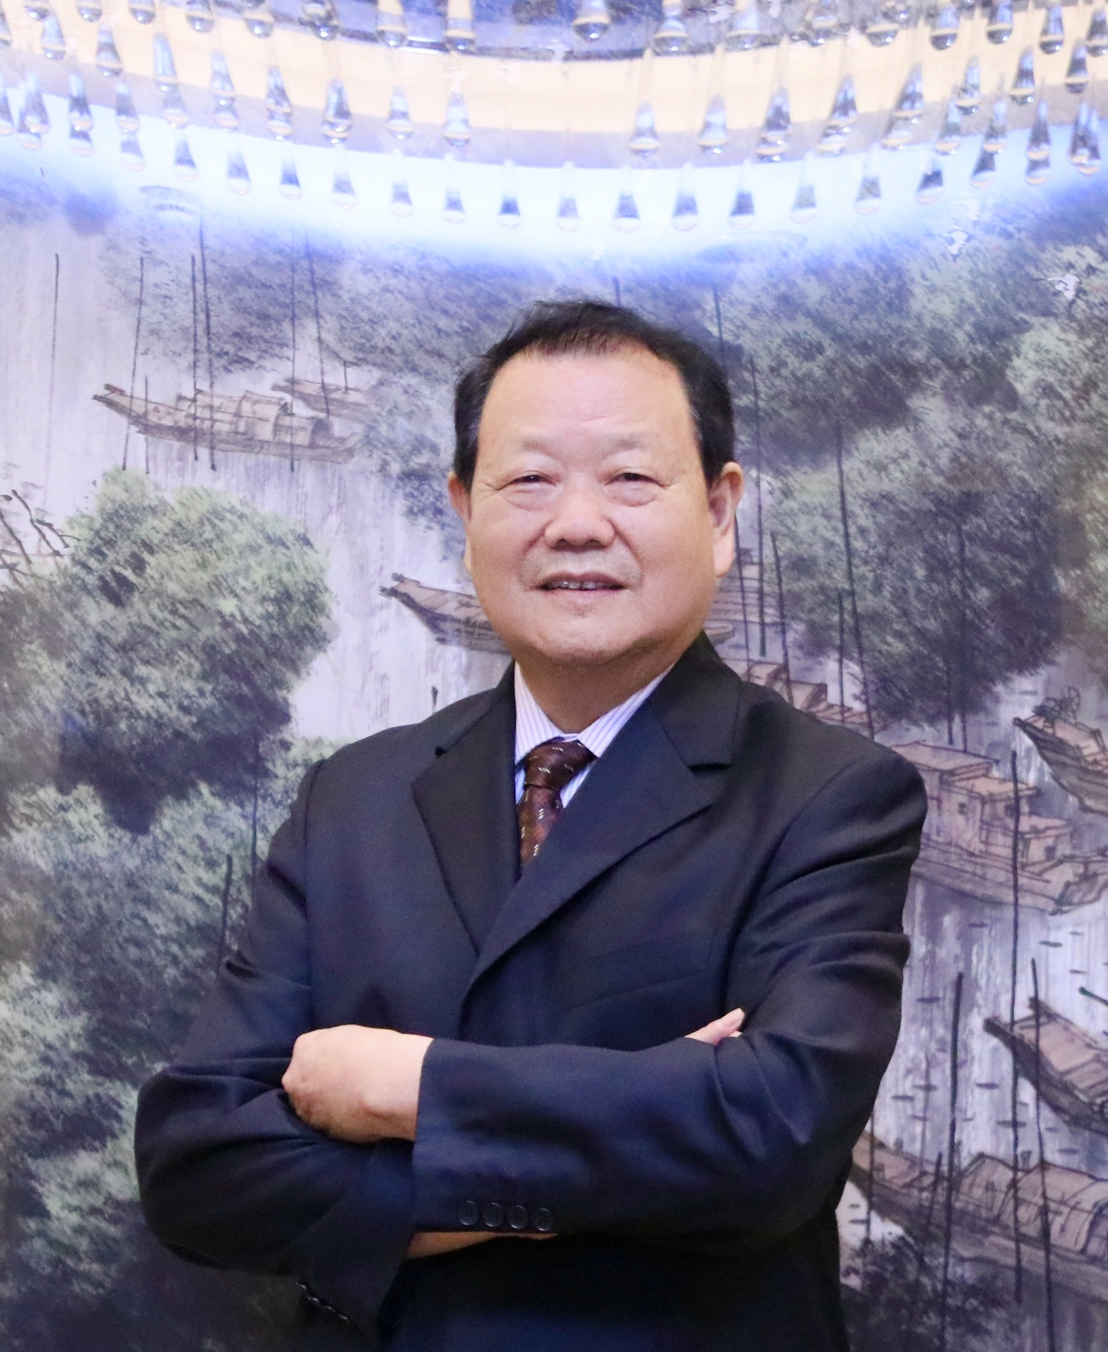
Logo
主讲人简介
李霞辉
泛珠三角城市会展联盟主席、
广州市会展业行业协会会长
曾任广州市经济协作办公室副主任、广州博览会组委会办公室副主任、广州市会展业领导小组办公室副主任、广州市协作办公室巡视员，先后倡导成立了珠三角城市会展联盟、泛珠三角城市会展联盟。李霞辉会长是国内外会展业界知名大咖，先后被华南理工大学经贸学院聘为会展教育专家顾问委员会主任，广东工业大学经贸学院聘为客座教授。2016年当选为泛珠三角城市会展联盟主席、中国城市会展协会联盟副主席、亚洲会展协会联盟董事会董事。

Slide 3
Logo
目 录
会展与城市建设融合，让城市更美好
会展与国家战略融合，让世界更和谐
会展与民生工程融合，让人民生活更精彩
会展与产业发展融合，让大湾区经济更活跃

Slide 4
1
会展与国家战略融合
让世界更和谐

Slide 5
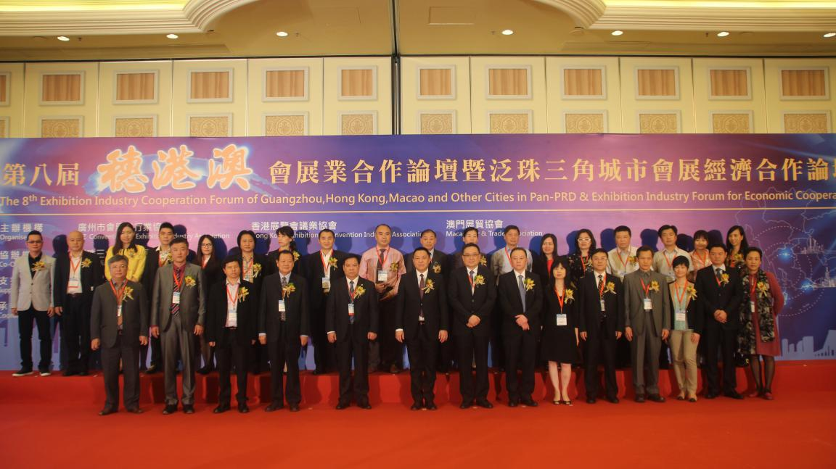
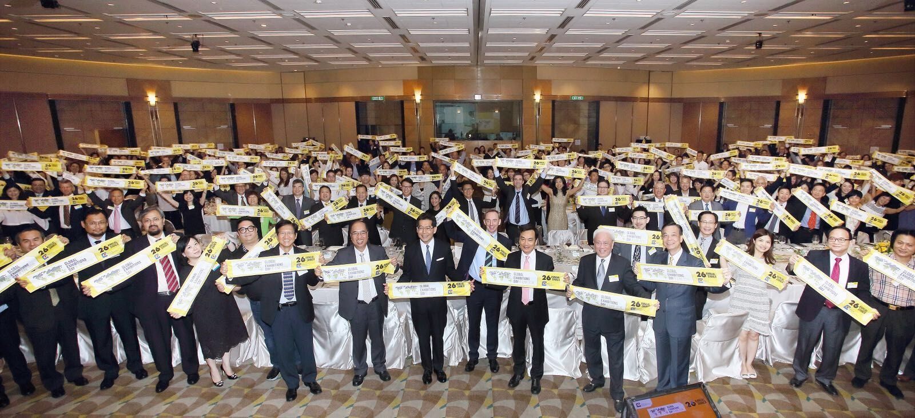
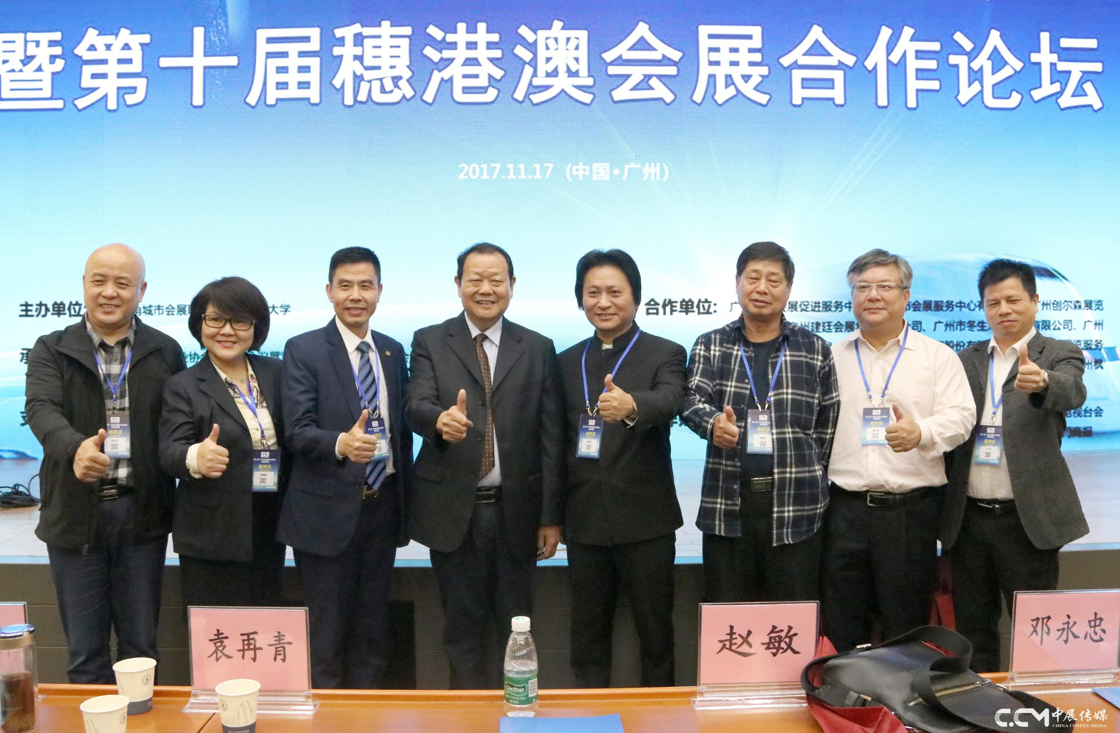
Logo
会展与与国家战略融合，让世界更和谐
穗港澳会展合作论坛
1
2005.7 签订《穗港澳会展业合作协议》
时间 | 全称 | 地点
2006.09.01 | 第一届穗港澳会展业合作论坛 | 广州
2008.10.23 | 第二届穗港澳会展业合作论坛 | 澳门
2010.05.06 | 第三届穗港澳会展业合作论坛 | 香港
2011.08.25 | 第四届穗港澳会展业合作论坛暨珠三角城市会展联盟成立签约大会 | 广州
2012.10.18 | 第五届穗港澳会展业合作论坛暨第一届珠三角会展城市论坛 | 澳门
2013.06.07 | 第六届穗港澳会展业合作论坛 | 香港
2014.02.28 | 第七届穗港澳会展合作论坛暨城市会展合作交流会 | 广州
2015.10.22 | 第八届穗港澳会展业合作论坛暨泛珠三角城市会展经济合作论坛 | 澳门
2016.06.08 | 第九届穗港澳会展业合作论坛 | 香港
2017.11.17 | 大湾区合作发展峰会暨第十届穗港澳会展合作论坛 | 广州
第八届穗港澳会展业合作论坛暨泛珠三角城市会展经济合作论坛
大湾区合作发展峰会暨第十届穗港澳会展合作论坛
第九届穗港澳会展业合作论坛

Slide 6
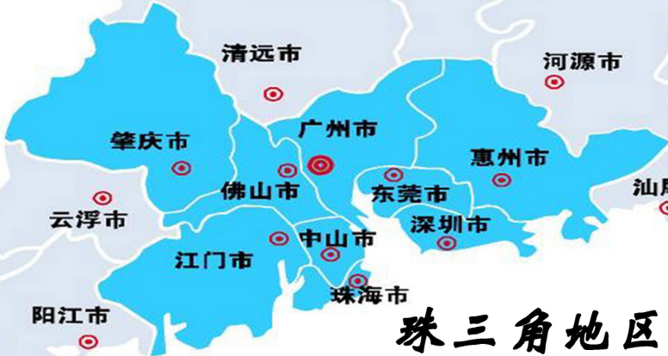

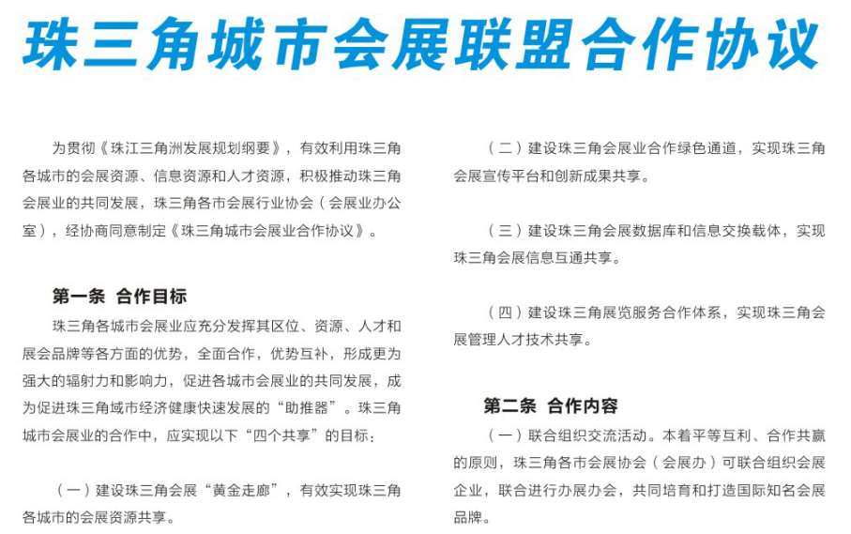
Logo
会展与与国家战略融合，让世界更和谐
2
珠三角城市会展联盟
2011.08.25 港澳、珠三角11个城市
签订《珠三角城市会展合作联盟协议》

Slide 7
Logo
会展与与国家战略融合，让世界更和谐
合作目标
三个互通：
企业资质互通、
人才职称互通、
诚信资质互通
四个共享：
资源共享、信息共享、
人才共享、服务共享

Slide 8
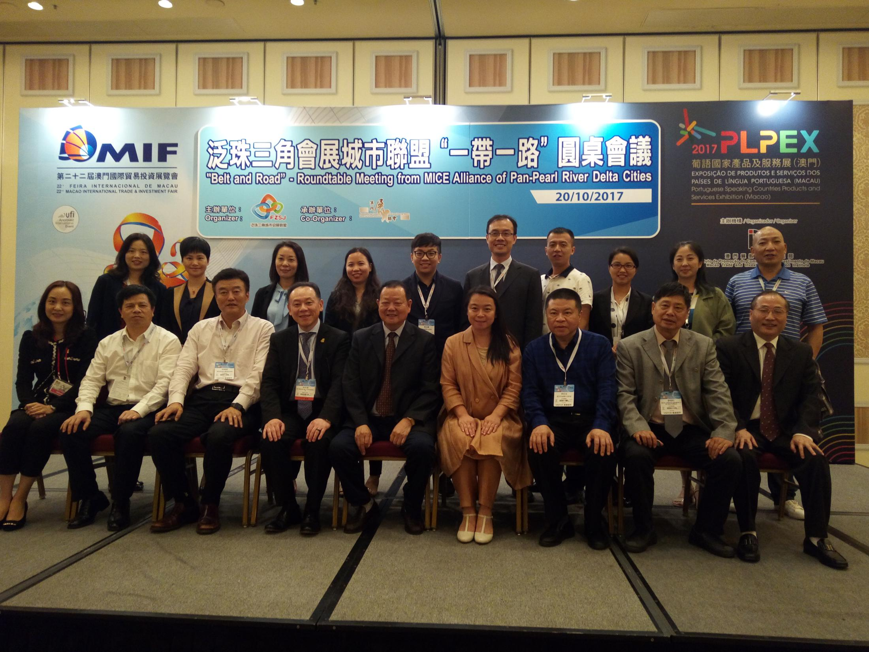
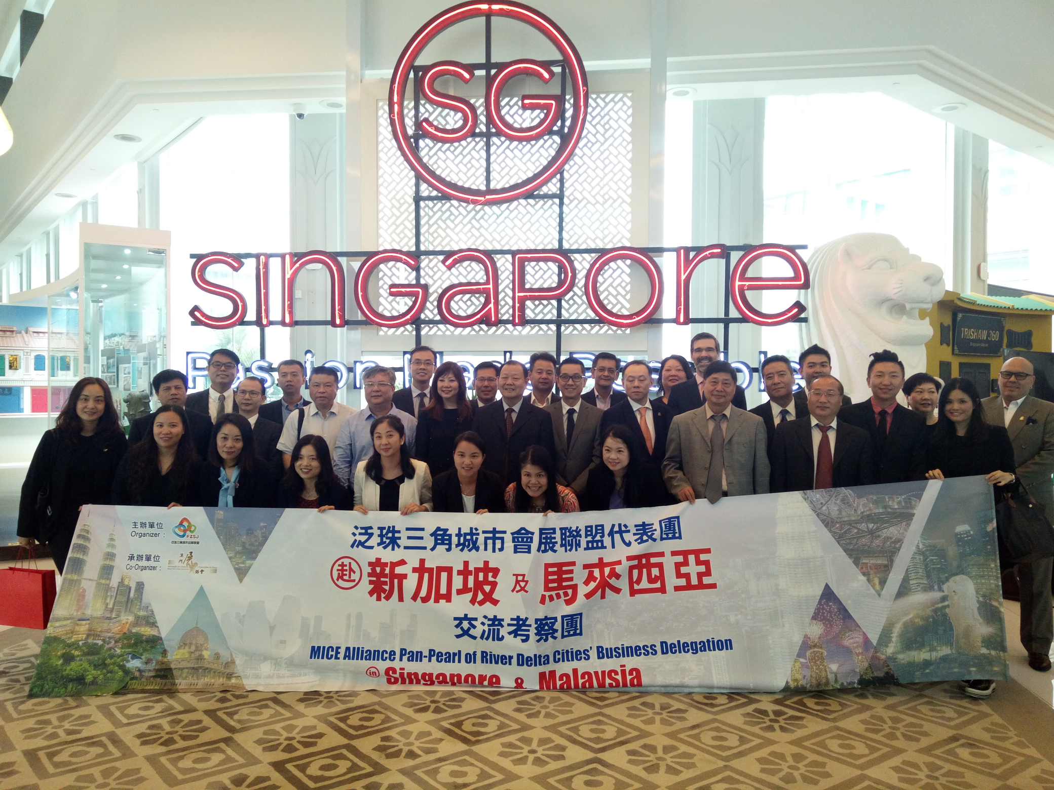
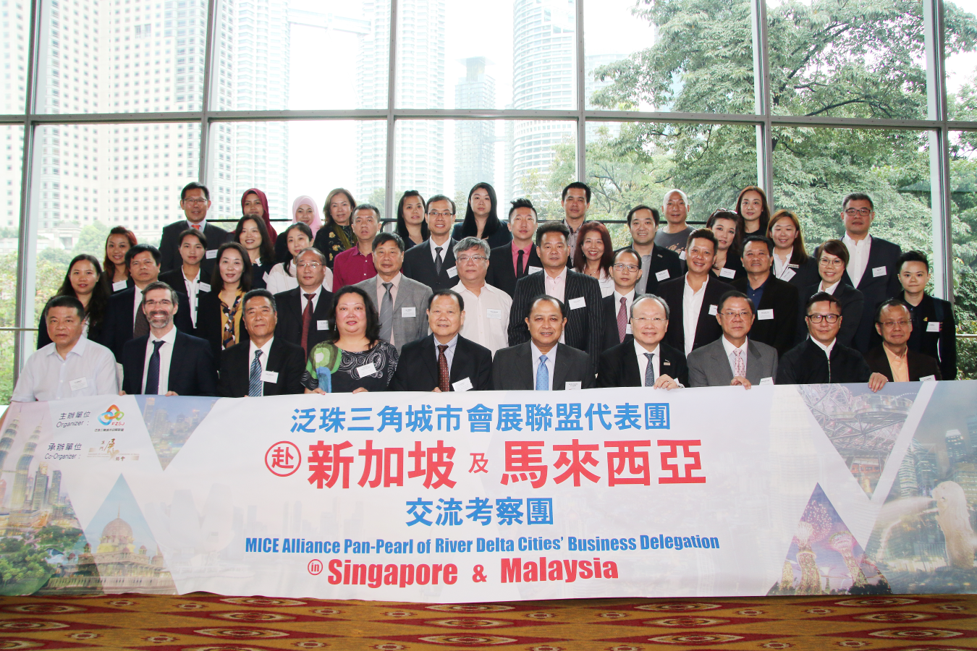
Logo
会展与与国家战略融合，让世界更和谐
3
泛珠三角城市会展联盟“一带一路”考察交流

Slide 9
2
会展与产业发展融合
让大湾区经济更活跃

Slide 10





Logo
会展与产业发展融合,让大湾区经济更活跃
展览
会议
2017
世界财富论坛
2018
世界航线大会
2019
世界港口大会
扩大宣传、
吸引企业落户

Slide 11





Logo
会展与产业发展融合,让大湾区经济更活跃
2015
2016
2017
8K显示器全生态产业园
琶洲互联网集聚区
增城
南沙

Slide 12
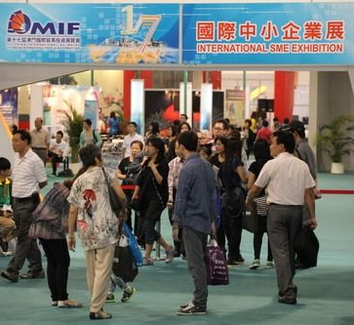

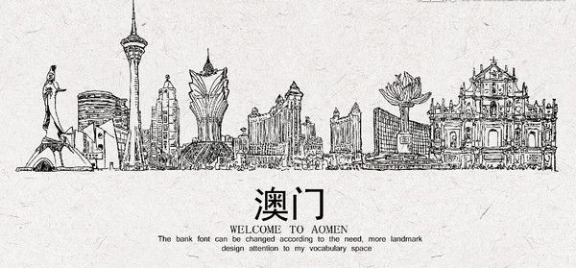
Logo
会展与产业发展融合,让大湾区经济更活跃
展览
旅游

Slide 13
3
会展与城市建设融合
让城市更美好

Slide 14
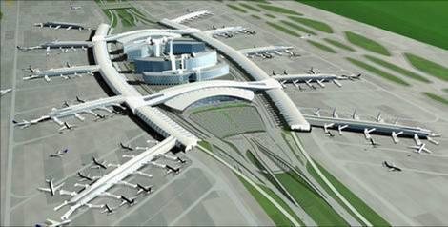
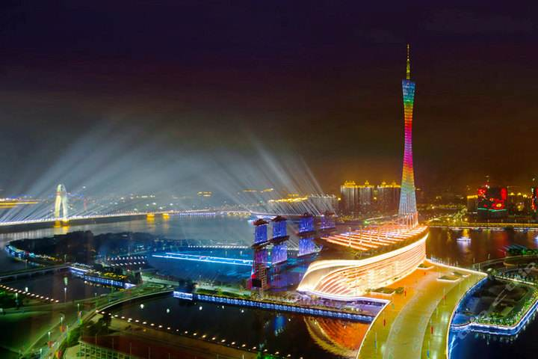
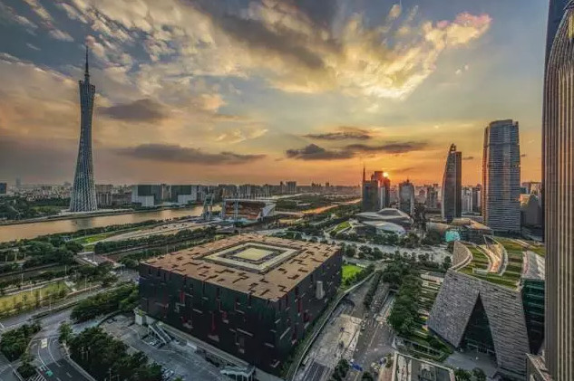
Logo
会展与城市建设融合,让城市更美好
便捷的交通
山、水、城、田、海

Slide 15
4
会展与民生工程融合
让人民生活更精彩

Slide 16

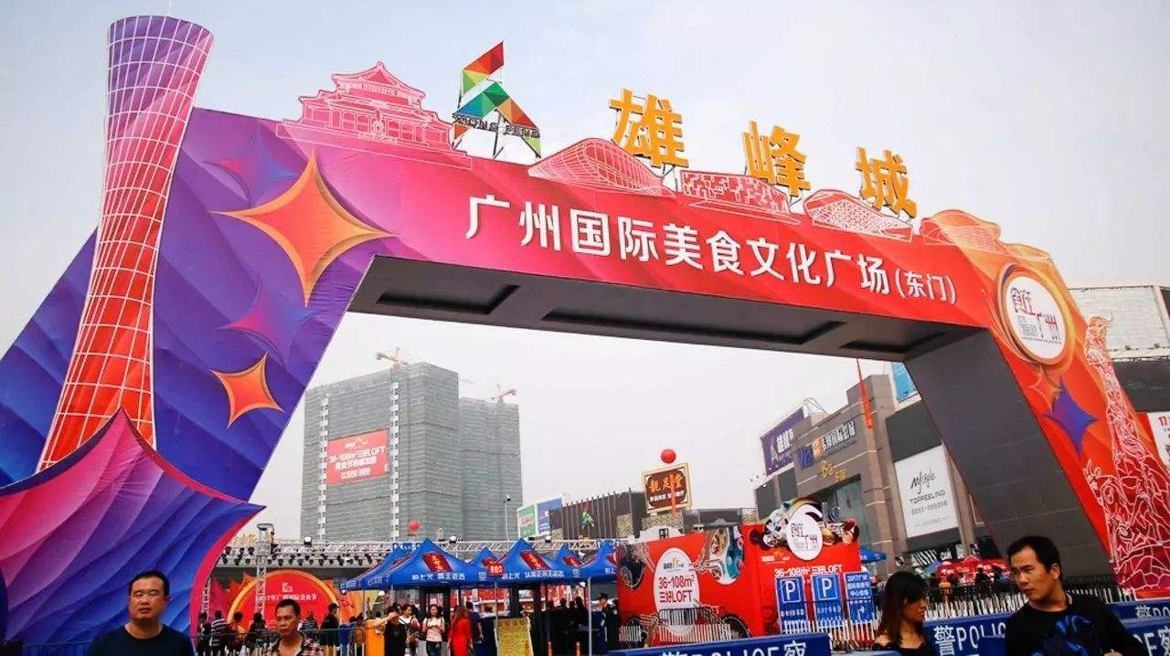
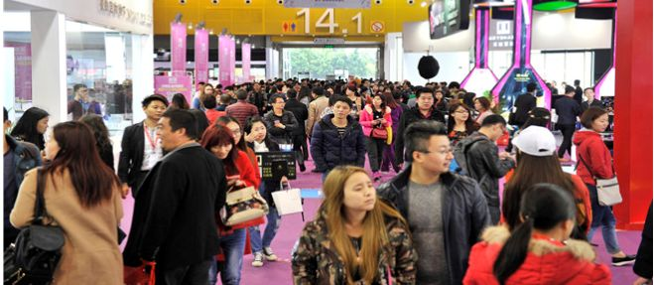
Logo
会展与民生工程融合,让人民生活更精彩
A
美食、时尚
食 在 广 州
美 在 广 州

Slide 17

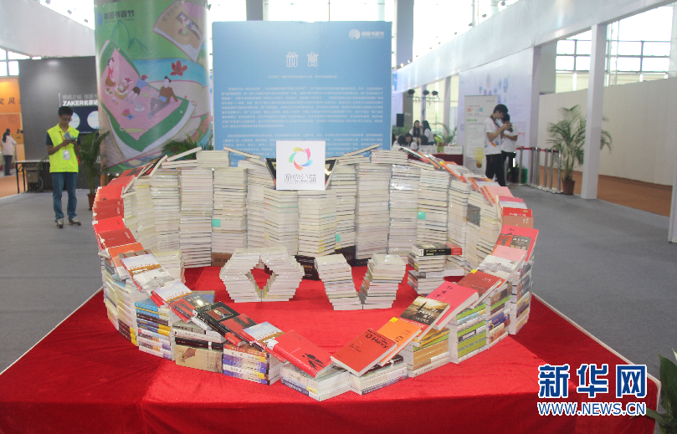
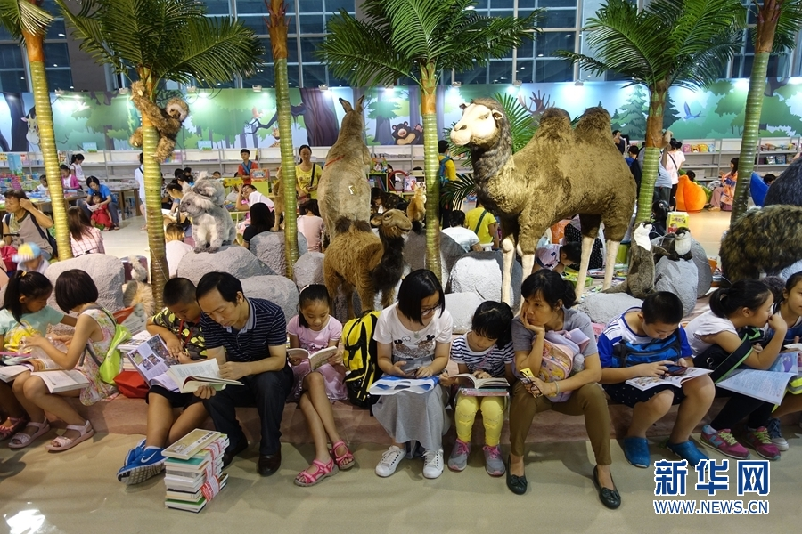
Logo
会展与民生工程融合,让人民生活更精彩
B
阅读
特点：以广州为主会场，周边6市互动办会

Slide 18
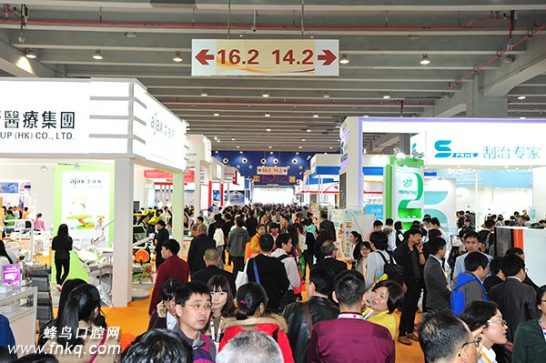
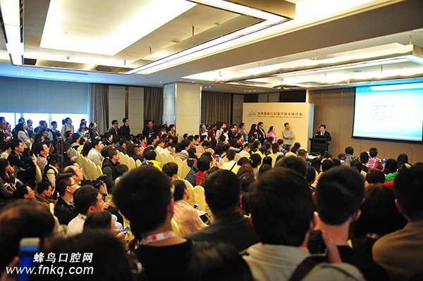
Logo
会展与民生工程融合,让人民生活更精彩
C
医疗
展会
技术交流会
+
分享新技术、解决看病难

Slide 19
Logo
结 束 语
朋友们，我们遇上了一个好时代，这是一个分享的时代，合作的时代，共赢的时代，是一个一切皆有可能的时代。合作就力量无限，创新就精彩无比。让我们携手合作，融合创新共享共赢，开创大湾区会展业更加辉煌灿烂的美好未来！

Slide 20
THANKS

